Slide 1
Федеральный методический центр по финансовой грамотности системы общего и среднего профессионального образования Контракт «Содействие в создании кадрового потенциала учителей, методистов, администраторов образовательных организаций в области финансовой грамотности, а также эффективной инфраструктуры по поддержке их деятельности по распространению финансовой грамотности» №FEFLP/QCВS-2.5
Электронное пособие в схемах
«Содержательное наполнение и методические подходы к организации процесса обучения основам финансовой грамотности. Финансовое мошенничество и финансовые пирамиды»
Под общей редакцией С.Г. Вагина
Москва, 2016

Slide 2
Авторский коллектив
Вагин С.Г., доктор экономических наук, профессор
Суровушкина Е.Н., кандидат экономических наук

Slide 3
Оглавление
Введение …………………………………………………………………… 4
Раздел 1 Финансовое мошенничество. Финансовые пирамиды.
Методика преподавания…………….……………………………………. 5
Раздел 2 Финансовое мошенничество. Современное состояние уровня финансового мошенничества в России, способы, формы и методы противодействия………………………………………………………...….8
Вопросы для самоконтроля и литература по разделу…………………………………………………………………...….45
Раздел 3 Финансовые пирамиды. ……………………………….……….. 47
Вопросы для самоконтроля и литература по разделу…………………………………………………………………...….71

Slide 4
Введение
Данное пособие подготовлено на основе учебных материалов по «Финансовому мошенничеству и финансовым пирамидам» в рамках программы обучения педагогов основам финансовой грамотности в образовательных организациях общего и среднего профессионального образования.
Цель курса – рассказать о тех угрозах, которые подстерегают участников финансового взаимодействия, научить слушателей технологиям распознавания и способам защиты от существующих форм финансового мошенничества.

Slide 5
Раздел 1. Финансовое мошенничество. Финансовые пирамиды. Методика преподавания

Slide 6
Методика обучения
ШАГ 1: Обсуждение с группой актуальности темы (раздела).
ШАГ 2: Передача информационного материала группе с использованием различных форм.
ШАГ 3: Совместная постановка проблемной ситуации по каждому из разделов.
ШАГ 4: Совместный поиск способов решения проблемной ситуаций для конкретных возрастных групп учащихся.
ШАГ 5: Совместные итоговые рассуждения по исследуемому курсу.
ШАГ 6: Закрепление полученных результатов с точки зрения практического применения.

Slide 7
Формы занятий
Входное тестирование группы по разделу для определения уровня и целевого ориентира для преподавателя
Лекция-беседа
Колоквиум
Совместный разбор учебного кейса
Практический разбор живого кейса по материалам группы
Решение конкретного задания с помощью интерактивных методов
Совместное обсуждение полученных результатов для их закрепления
Прохождение итогового тестирования

Slide 8
Раздел 2 Финансовое мошенничество. Современное состояние уровня финансового мошенничества в России, способы, формы и методы противодействия

Slide 9
Предпосылки роста финансового мошенничества в современном мире
увеличение объема финансовых транзакций у каждого из нас;
снижение возраста участников товарно-денежных и иных видов сделок;
разнообразие видов денег и ценных бумаг;
повышение доступности и конфиденциальности персональных данных;
увеличение объема сделок вне личного контакта участников (интернет-торговля);
исчезновение границ для свободного перемещения денег, товаров, услуг в процессе глобализации (рост транснациональной финансовой преступности);

Slide 10
Предпосылки роста финансового мошенничества в современном мире
резкое ускорение процессов технологизации нашей жизни (технологическая сингулярность);
отставание технологий защиты функционирования финансовых систем всех уровней перед кибермошенниками;
поведенческий и интеллектуальный разрыв между организаторами мошеннических схем и другими участниками финансовых отношений;
сверхвысокие доходы участников финансовых афер при весьма умеренном наказании в большинстве стран мира;
несоответствие поведенческих стереотипов участников финансово-денежных отношений новому уровню рисков.

Slide 11
Основные общие признаки указывающие на риски финансового мошенничества
вознаграждение существенно превышает деловую практику по данному типу сделок;
использование технологий «социальной инженерии» и манипулирование такими интересами как жадность, желание быстро разбогатеть, зависть;
предложение решить все финансовые проблемы в короткий срок;
необходимость первоначальных выплат;
анонимность контрагента;
необходимость мгновенного принятия сложного финансового решения;
несоответствие складывающейся ситуации стандартной схеме;
наличие указания на эксклюзивный, кастомизированный характер предложения.

Slide 12
Поведенческие стереотипы потерпевших от финансовых мошенничеств (I)
нацеленность на высокий гарантированный доход, несоразмерный объему инвестиций или затратами труда;
неадекватно высокий уровень доверия к контрагентам, граничащий с наивностью;
отсутствие критического взгляда на фактическое состояние ситуации;
нарушение регламента пользования финансовыми инструментами;
невнимательность при осуществлении транзакций с банкоматами или с использованием программных продуктов;
низкая финансовая грамотность;
нежелание погружаться в детали сделки или читать условия договора в полном объеме;

Slide 13
Поведенческие стереотипы потерпевших от финансовых мошенничеств (II)
отказ от советов и консультаций профессиональных юристов и экономистов при оценке и заключении сделки;
готовность к принятию быстрых необдуманных финансовых решений;
игнорирование предупреждений и дисклеймеров контролирующих и правоохранительных органов;
потеря бдительности при взаимодействии с незнакомыми или малознакомыми контрагентами;
технологическая отсталость в условиях современных финансовых взаимодействий;
высокая готовность к риску, зачастую на грани «русской рулетки».

Slide 14
Финансовое мошенничество
Статья 159 УК РФ
Мошенничество
«хищение чужого имущества или приобретение права на чужое имущества путем обмана или злоупотребления доверием»
Финансовое мошенничество
совершение противоправных действий в сфере денежного обращения путем обмана, злоупотребления доверием и других манипуляций с целью незаконного обогащения.

Slide 15
Статистика
95 % жителей Земли – находятся в зоне покрытия сотовых сетей.
Количество сим-карт в мире фактически сравнялось с численностью населения.
Доля пользователей интернета превышает 40%. Объем IP-трафика, по прогнозам Cisco, в 2015–2020 годах будет расти в среднем на 22% в год.

Slide 16
Статистика
По данным Group IB, в России ущерб в связи с атаками на банки в 2015-2016 годах составил более 1,5 млрд. руб.
Ежедневно жертвами киберинцидентов в России становятся 16 компаний, которые теряют в день в общей сложности почти 500 тыс. руб.
В целом в 2016 году ущерб мировой экономики от действий киберпреступников превысил $ 35 млрд.

Slide 17
Формы мошенничества и способы минимизации рисков
I. Финансовые пирамиды

Slide 18
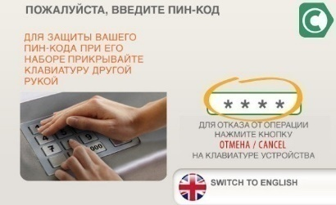
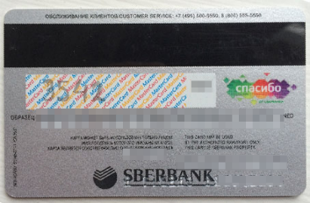
Формы мошенничества и способы минимизации рисков
II. Мошенничество с использованием банковских карт
Способы минимизации рисков
пользоваться только банкоматами, установленными в безопасных местах
внимательно осматривать банкомат, перед его использованием
закрывать клавиатуру при вводе пин-кода
оформить услугу SMS-оповещения о проведенных операциях по карте
не давать согласие на получение карты по почте и ее активации по телефону
не хранить пин-код вместе с картой
не сообщать по мобильным или стационарным телефонам реквизиты карты и ее пин-код
определить лимит суточного снятия наличных по карте
блокировать карту немедленно в случае утери/хищения
а) offline:
банкоматы и терминалы (в т.ч. скимминг)
оплата в магазинах или ресторанах

Slide 19
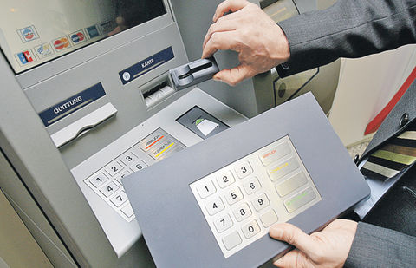
Терминология
Скимминг* — установка на банкоматы нештатного оборудования (скиммеров), которое позволяет фиксировать данные банковской карты (информацию с магнитной полосы банковской карты и вводимый пин-код) для последующего хищения денежных средств со счета банковской карты.
*от англ. skim - снимать сливки
informburo.kz

Slide 20
Формы мошенничества и способы минимизации рисков
II. Мошенничество с использованием банковских карт
Способы минимизации рисков
установить программы защиты и обеспечения безопасности компьютера в Интернете
проводить финансовые операции только с защищенных веб-сайтов
не сообщать пароль доступа к своему счету через интернет
использовать надежные пароли
по окончании работы выходить из учетной записи
не отвечать на электронные сообщения с запросом на изменение параметров защиты
использовать разные инструменты для разных видов расчетов
б) online:
интернет-мошенничества

Slide 21
Формы мошенничества и способы минимизации рисков
Как заблокировать карту на примере ЦБ РФ
Через сотрудников отделения банка
Через контактный центр или клиентскую службу*
Через сервис Мобильный банк
Через Сбербанк-Онлайн
* Позвонив по номеру 8-800-555-55-50; 8-800-200-37-47
заблокировать карту при ее нахождении может и третье лицо

Slide 22
Формы мошенничества

Slide 23
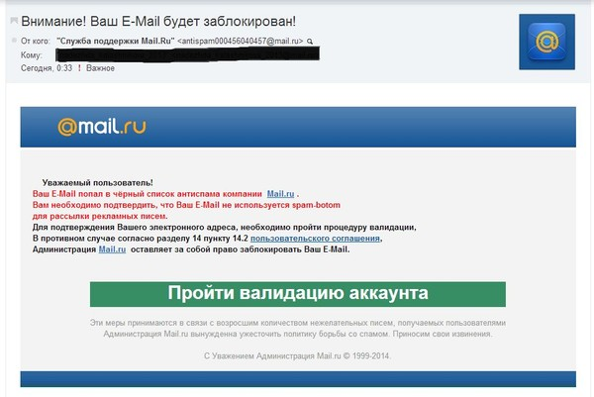
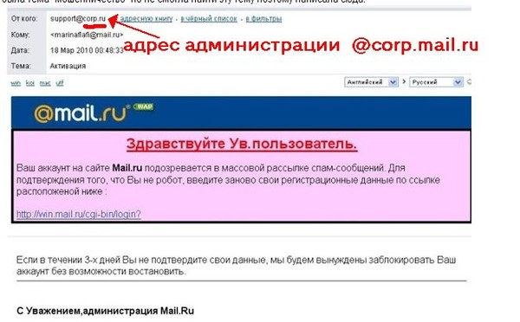
Терминология
Фишинг (англ. phishing) – это технология интернет-мошенничества, заключающаяся в краже личных конфиденциальных данных, таких как пароли доступа, данные банковских и идентификационных карт, посредством спамерской рассылки или почтовых червей.

Slide 24
Формы мошенничества и способы минимизации рисков
III. Кибермошенничество
Способы минимизации рисков
Фишинг:
проявлять осторожность
застраховать карту от риска мошенничества
использовать разные инструменты для разных видов расчетов
использовать метод многофакторной аутентификации
а) почтовый
б) онлайновый
в) комбинированный

Slide 25
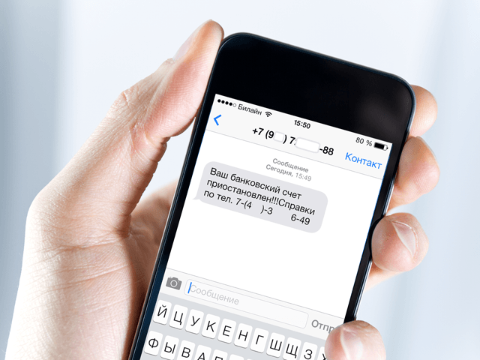
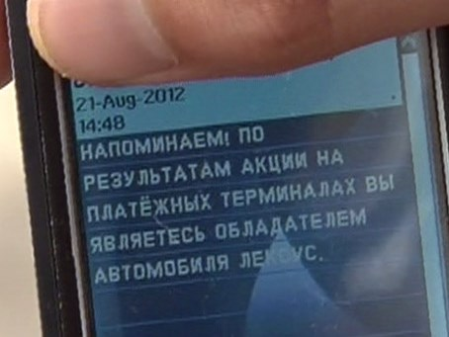
Терминология
Вишинг (англ. vishing) – это технология интернет-мошенничества, заключающаяся в использовании автонабирателей и возможностей интернет-телефонии для кражи личных конфиденциальных данных, таких как пароли доступа, номера банковских и идентификационных карт и т.д.
Смишинг – это вид мошенничества, при котором пользователь получает СМС-сообщение, в котором с виду надежный отправитель просит указать какую-либо ценную персональную информацию (например, пароль или данные кредитной карты). Смишинг представляет собой подобие фишинга, при котором мошенниками с той же целью рассылают электронные письма.

Slide 26
Формы мошенничества и способы минимизации рисков
III. Кибермошенничество
Способы минимизации рисков
Вишинг
внимательно изучить правила безопасного использования банковской карты
не сообщать никому, в том числе сотруднику банка, ваши персональные данные и данные банковской карты;
при возникновении факта мошенничества обратиться в ваше отделение банка
в случае необходимости заблокировать карту
не звонить по предложенному в смс номеру телефона по вопросам безопасности вашей карты
Смишинг

Slide 27
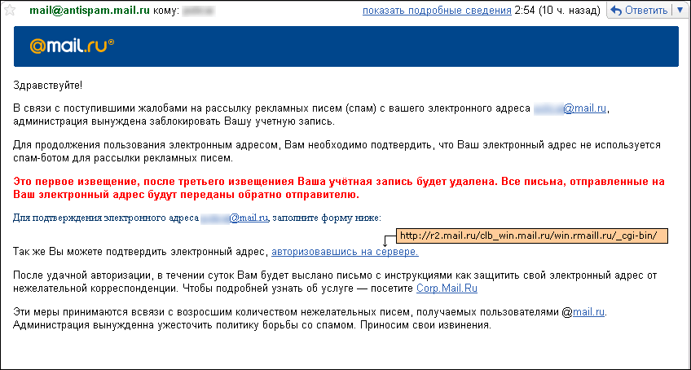
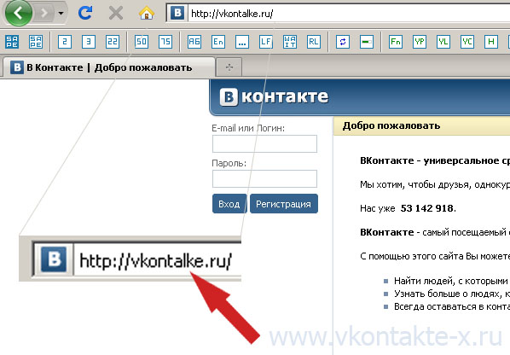
Терминология
Фарминг (англ. pharming) – более продвинутая версия фишинга, заключающаяся в переводе пользователей на фальшивый веб-сайт и краже конфиденциальной информации.

Slide 28
Формы мошенничества и способы минимизации рисков
III. Кибермошенничество
Способы минимизации рисков
установка антивирусной программы
установка обновлений от производителей ПО и поставщика услуг Интернета.
проверка URL
проверка изменения адреса http на https при переходе на страницу оплаты
Фарминг

Slide 29
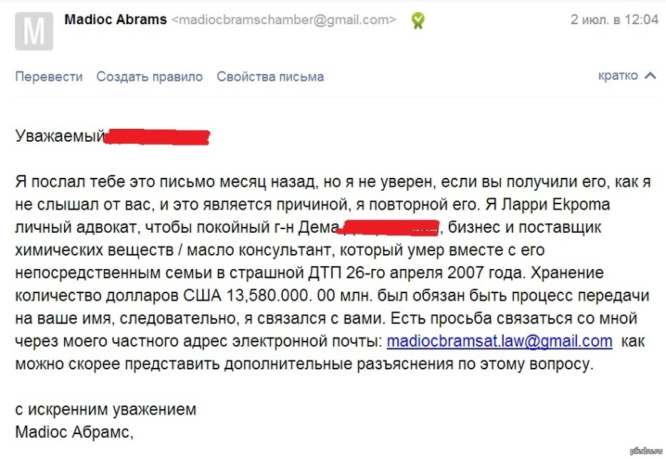
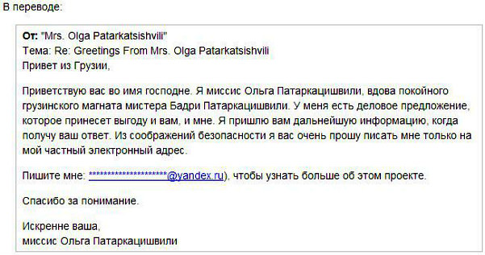
Терминология
«Нигерийские письма» (англ. «Nigerianscam») – электронное письмо с просьбой о помощи в переводе крупной денежной суммы, из которой 20-30% должно получить лицо, предоставляющее счет. При этом получателю необходимо срочно 6-10 тысяч долларов США отправить по системе электронных платежей по требованию адвоката.
Как разновидность используется рассылка о выгодном капиталовложении или устройстве на высокооплачиваемую работу, получении наследства или иных способах быстрого обогащения при условии совершения предварительных платежей.

Slide 30
Формы мошенничества и способы минимизации рисков
III. Кибермошенничество
Способы минимизации рисков
установить антиспамерские программы
критически относиться к предложениям получения быстрого и необоснованного дохода
получить консультацию экспертов в области финансового мошенничества
проявлять осмотрительность при принятии быстрых финансовых решений
«Нигерийские письма»

Slide 31
Формы мошенничества и способы минимизации рисков
III. Кибермошенничество
Способы минимизации рисков
Интернет-аукцион
пользуйтесь проверенными мировыми и российскими торговыми площадками
заключайте сделку только через выбранную площадку
требуйте максимально полной информации о продавце дешевого товара
по возможности оплачивайте товар по факту его получения
Электронная торговля
Скандинавский аукцион
Семь кошельков
С помощью платежной системы

Slide 32
Мошенничество с PayPal*
1
2
Вы разместили объявление о продаже
Мошенник высылает Вам письмо с предложением купить товар, иногда за большую цену и не для себя
3
4
Вы просите перевести деньги
Мошенник просит вас указать адрес, зарегистрированный в PayPal и говорит что выслал деньги туда, но они появятся на счёте в PayPal, когда вы введете номер почтового отправления
5
К вам приходит письмо, похожее на PayPal
6
Вы отправляете товар и вводите номер отправления в указанную в письме страницу
Товара у вас нет. Претензии выставлять некому
*PayPal - крупнейшая дебетовая электронная платёжная система
Аналоги в РФ: Яндекс.Деньги, WebMoney

Slide 33
Терминология
Кликфрод (от англ. сlick fraud) — один из видов сетевого мошенничества, представляющий собой обманные клики на рекламную ссылку лицом, не заинтересованным в рекламном объявлении. Может осуществляться с помощью автоматизированных скриптов или программ, имитирующих клик пользователя по рекламным объявлениям Pay per click.
Кликджекинг (от анг. сlickjacking) механизм обмана пользователей интернета, при котором злоумышленник может получить доступ к конфиденциальной информации или даже получить доступ к компьютеру пользователя, заманив его на внешне безобидную страницу или внедрив вредоносный код на безопасную страницу.

Slide 34
Виды кликфрода
технические клики
клики рекламодателей
клики конкурентов
клики со стороны недобросовестных веб-мастеров

Slide 35
Терминология
PAMM-счета (от англ. Percent Allocation Management Module – модуль управления процентным распределением) – специфичный механизм функционирования торгового счёта, технически упрощающий процесс передачи средств на торговом счёте в доверительное управление выбранному доверенному управляющему для проведения операций на финансовых рынках.

Slide 36
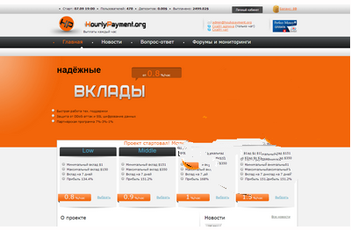
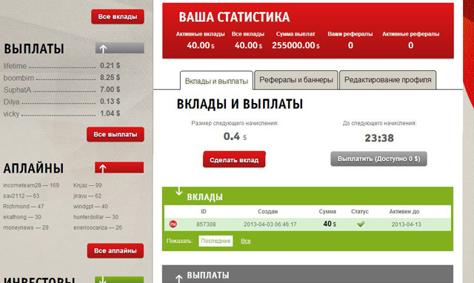
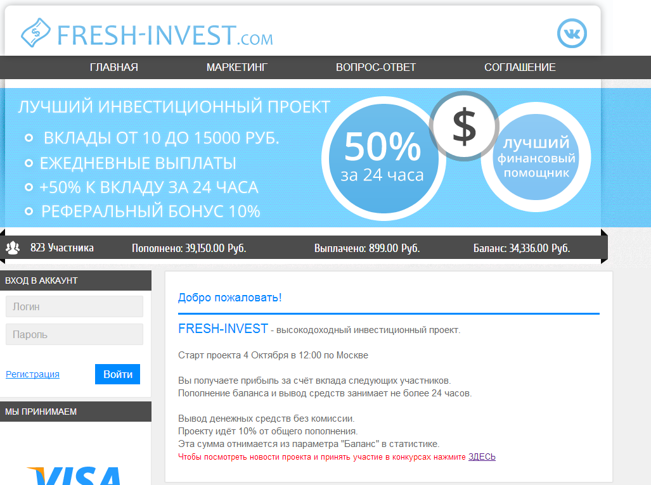
Терминология
Хайп (англ. HYIP, High yield investment program) – это высокодоходная инвестиционная программа, капитал которой формируется из взносов пользователей сети Интернет.

Slide 37
Формы мошенничества и способы минимизации рисков
III. Кибермошенничество
Способы минимизации рисков
провести «тестовый режим» участия в хайп-проекте
анализировать информацию сайтов-мониторингов и форумов, освещающих состояние дел по интересующему вас хайп-проекту
распределять денежные средства между несколькими хайп-проектами
не инвестировать заемные средства
не инвестировать «последние деньги»
Хайп

Slide 38
Современные тенденции в кибермошенничестве
Социальное манипулирование (социальная инженерия) это метод управления действиями человека, основанный на использовании его слабостей и индивидуальных особенностей.
Техническая и технологическая инфраструктура используется только для обеспечения контакта.

Slide 39
Формы мошенничества и способы минимизации рисков
IV. Мошенничество в социальных сетях
Способы минимизации рисков
проявлять должную осмотрительность при выкладывании в сеть личных данных
ограничить доступ незнакомых людей к информации, потенциально интересной для мошенников
не публиковать «горячую» информацию, находясь в отпуске
Сетевые домушники
Интернет-угонщики
Сетевые грабители

Slide 40
V. Другие виды финансового мошенничества
Финансовое мошенничество | Способы минимизации рисков
- обмен валюты | совершать валютно-обменные операции в банках; минимизировать данные операции в обменных пунктах; быть внимательным, так как курс может быть указан без учета комиссии, либо выгодным он является исключительно при обмене очень больших сумм; всегда пересчитывать денежную сумму.
- нелегальные кредиты | - изучить официальную информацию о компании (реквизиты, юридический и фактический адрес) ; - проверить наличие информации о финансовой компании на сайте надзорного органа – ЦБ РФ; - посмотреть отзывы о компании в независимых блогах и социальных сетях.

Slide 41
V. Другие виды финансового мошенничества
брачные аферы
нелегальные азартные игры
раздолжнители
махинации с арендой/покупкой недвижимости или автомобилей
использование чужих паспортов для сомнительных сделок

Slide 42
Современный опыт законодательной борьбы с финансовым мошенничеством
Уголовное законодательство многих зарубежных стран имеет специальные нормы, посвященные уголовной ответственности за мошенничество.

Slide 43
Современный опыт законодательной борьбы с финансовым мошенничеством
Особенностью российского законодательства является то, что в нем нет специальных норм по противодействию финансовому мошенничеству.
Статья 159 УК РФ Мошенничество
Штраф
исправительные работы
принудительные работами
ограничение свободы
арест
лишение свободы
один или группой лиц
с использованием служебного положения
мошенничество с недвижимостью и в сфере предпринимательской деятельности

Slide 44
Современный опыт законодательной борьбы с финансовым мошенничеством
Статья 159.1 УК РФ Мошенничество в сфере кредитования
Статья 159.2 УК РФ Мошенничество при получении выплат
Статья 159.3 УК РФ Мошенничество с использованием платежных карт
Статья 159.5 УК РФ Мошенничество в сфере страхования
Статья 159.6 УК РФ Мошенничество в сфере компьютерной информации

Slide 45
Вопросы для самоконтроля по разделу
1. Что является причинами роста финансового мошенничества?
2. Что можно отнести к поведенческим стереотипам потерпевших от финансовых мошенничеств?
3. Какой вид финансового мошенничества относится к кибермошенничеству?
4. Какой из известных рынков для инвестора является примером финансового мошенничества?
5. Какие признаки указывают на риски возникновения финансового мошенничества?
6. Какие меры потребителю финансовых услуг необходимо принять в случае совершения по отношению к нему финансового мошенничества?

Slide 46
Список литературы по разделу
Основная:
1. Авдокушин Е.Ф. Международные финансовые отношения [Электронный ресурс]: / Авдокушин Е.Ф. – М.: Дашков и К, 2015. – 132 c.
2. Чашин А.Н. Борьба с правонарушениями в сети Интернет [Электронный ресурс]: Учебное пособие / Чашин А.Н. – Саратов: Вузовское образование, 2012. – 73 c.
Дополнительная:
1. Брусникина А.Е. Мошенничество на финансовом рынке и способы его предупреждения. Экономика и управление в XXI веке: тенденции развития. 2015. № 20. С. 107-113.

Slide 47
Раздел 3 Финансовые пирамиды

Slide 48
Феномен финансовых пирамид
неискоренимость причин существования пирамид, ввиду апелляции к таким человеческим качествам как жадность, склонность к риску, желанию разбогатеть;
потенциально большая аудитория участников из всех слоев населения;
возможность причинения значительного ущерба;
угроза социальной и финансовой стабильности в обществе.

Slide 49
Финансовая пирамида
Постоянное привлечение денежных средств
Доход есть пока существует приток денег
Доход организаторов пирамиды и выплаты инвестиционного дохода участникам формируется до тех пор пока существует приток от новых участников
Стимулирование притока денег из взносов новых участников
В многоуровневых пирамидах привлечение участников стимулируется денежными выплатами из взносов новых участников
Финансовая пирамида – это социально-экономическая система, основывающаяся на постоянном привлечении денежных средств участников под обещания нерыночно высокой доходности, без реальной деловой цели инвестирования

Slide 50
Признаки финансовой пирамиды
Выплаты основаны на основе вкладов других клиентов
Обещание гарантированной высокой доходности
Обязательность первоначального взноса
Отсутствие транспарентности инвестиционной деятельности
Отсутствие у организации лицензии
Отсутствие раскрытия информации о руководстве организации, реквизитах
Необходимость быстрого принятия решения
Конфиденциальность информации
Завуалированный договор
Активная и агрессивная реклама
Отсутствие информации о возможных рисках

Slide 51
Варианты рыночного позиционирования финансовых пирамид
проекты не скрывающие, что они являются финансовыми пирамидами
псевдопрофессиональные участники фондового рынка
финансовые пирамиды,
позиционирующие себя как альтернатива потребительскому и ипотечному кредиту
проекты работающие под видом микрофинансовых организаций,
кредитно-потребительских кооперативов и ломбардов
товарные, сберегательные, туристические и строительные пирамиды
элитные закрытые клубы

Slide 52
Жизненный цикл классической финансовой пирамиды

Slide 53
Жизненный цикл классической финансовой пирамиды

Slide 54
Жизненный цикл классической финансовой пирамиды
Стадия насыщения:
активная реклама
привлечение участников
сбор первоначальных взносов
начало инвестиционных выплат

Slide 55
Жизненный цикл классической финансовой пирамиды
Критическая стадия:
снижение притока участников и взносов
рост необходимого объема инвестиционных выплат

Slide 56
Жизненный цикл классической финансовой пирамиды
Крах:
прекращение инвестиционных выплат
ликвидация или исчезновение

Slide 57
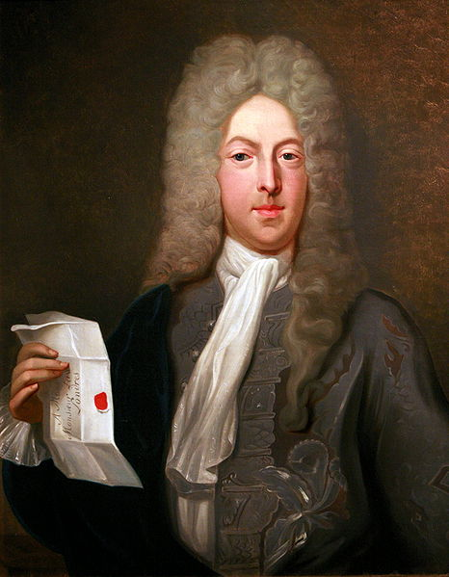
Первая финансовая пирамида в Европе
Cистема Ло
Д. Ло, (1671 -1729)
«Banque generale»,
1716-1720

Slide 58
Виды финансовых пирамид
Схема Понци (Ponzi scheme)
Классическая (многоуровневая) пирамида

Slide 59
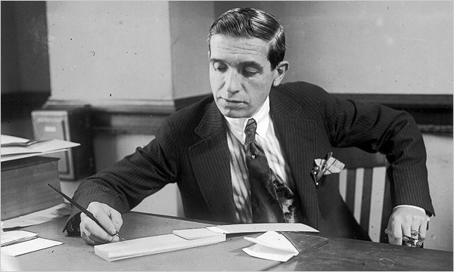
Схема Понци
(Ponzi scheme)
Ч. Понци, первый пирамидостроитель
Схема Понци

Slide 60
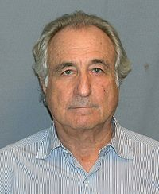
Пример схемы Понци
(финансовая пирамида Мейдоффа)
Б. Мейдофф, основатель
крупнейшей финансовой пирамиды.

Slide 61
Классическая (многоуровневая) финансовая пирамида
Организатор

Slide 62
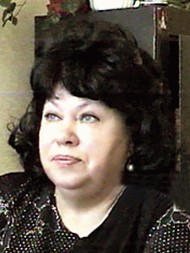
Пример классической финансовой пирамиды
(Властилина)
В. Соловьева, основатель
финансовой пирамиды «Властилина»

Slide 63
Первая финансовая пирамида в СССР
Первые финансовые пирамиды появились на закате истории СССР.
Первооснователем пирамидостроительства в СССР считается фирма «Пакс», созданная в 1991 г. (Волгоград)
Деятельность: 3 года
Похищено:
2 356 960 000 руб.
Обмануто:
1 722 чел.

Slide 64
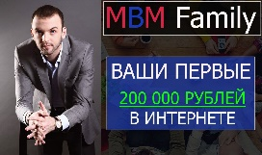
Волны финансовых пирамид в Российской Федерации
Период | Примеры
Первая волна 1993 – 1998 гг. | «МММ», «Хопер-Инвест», «Властилина», Банк «Чара», «Русский дом Селенга», ГКО
Вторая волна 2008 – 2011 гг. | ООО «Золотая лига», «Глобал», «РуБин», «Бинар», МММ-2011, КПК РОСТ, Российская социальная программа.
Третья волна 2013 – н.в. | MBM.Partners, Impetra Plus, Академия Победителей, Сберкарта, Give1 Get4, SETinBOX , Руссинвест, РСП

Slide 65
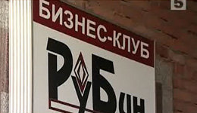
Инновации в пирамидостроительстве
Пирамиды клубного типа
Хайп-проекты

Slide 66
Современные бизнес-модели с элементами финансовых пирамид
Сетевой маркетинг (или многоуровневый маркетинг; англ. multilevel marketing, MLM) — концепция реализации товаров и услуг, основанная на создании сети независимых дистрибьюторов (сбытовых агентов), каждый из которых, помимо сбыта продукции, также обладает правом на привлечение партнёров, имеющих аналогичные права.

Slide 67
Компании реализующие бизнес-модели на основе MLM

Slide 68
Статистика потерь от финансовых пирамид в РФ за 2014-2016 г.
cередина 2014 – конец 2015
Доказанный ущерб
250 организаций
2 млрд. рублей.
первая половина 2016
Доказанный ущерб
170 организаций
700 млн. рублей.

Slide 69
Причины, заставляющие людей участвовать в финансовых пирамидах
> 50%
людей сознательно участвуют в финансовых пирамидах с целью заработка
< 50%
людей характеризуются низкой финансовой грамотностью.

Slide 70
Ответственность за создание финансовых пирамид в РФ
30 марта 2016 года Президент РФ В. Путин подписал Федеральный закон № 78-ФЗ «О внесении изменений в Уголовный кодекс Российской Федерации и статью 151 Уголовно-процессуального кодекса Российской Федерации», устанавливающий уголовную ответственность за организацию финансовых пирамид.
Штраф: 1,5 млн. руб.
Срок: 6 лет

Slide 71
Вопросы для самоконтроля по разделу
1. Какие признаки финансовой пирамиды Вы можете назвать?
2. Под прикрытием каких организаций могут скрываться финансовые пирамиды ?
2. Чем отличается схема Понци от классической пирамиды?
4. В чем заключается отличие хайп-проектов от других видов финансовых пирамид?

Slide 72
Список литературы по разделу
Основная:
1. Авдокушин Е.Ф. Международные финансовые отношения [Электронный ресурс]: / Авдокушин Е.Ф. – М.: Дашков и К, 2015. – 132 c.
2. Крейнин В. Конец утопии [Электронный ресурс] : Взлет и крах финансовой пирамиды/ Крейнин В. — М.: Альпина Паблишер, 2016.— 176 c.
3. Маркополос, Г. Финансовая пирамида Бернарда Мэдоффа: расследование самой грандиозной аферы в истории [Текст] . - Пер. с англ. - М. : Диалектика, 2012. - 368 с.
Дополнительная:
1. Вавулин Д.А., Федотов В.Н. Финансовые пирамиды: понятие, механизм функционирования, примеры из мировой и отечественной практики, трансформация в условиях финансового кризиса. Финансы и кредит. 2009. № 29 (365). С. 56-61.
2. Горловская И.Г., Гимадиева И.И. Финансовые пирамиды: понятие, признаки, проблемы. Вестник Омского университета. Серия: Экономика. 2011. № 3. С. 166-171.
3. Зубарева А.М. Понятие и признаки финансовых пирамид. Вестник Санкт-Петербургского университета МВД России. 2015. № 2 (66). С. 135-139.

